Slide 1
Практична настава- Основи на нега II година Тема: Преврски- Дисмургија
Стручен наставник: Биљана Данчевска
ОСМУ „Д-р Јован Калаузи“- Битола

Slide 2
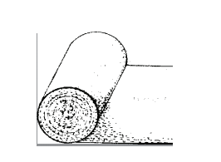
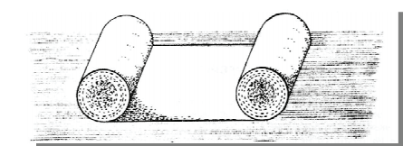
Дисмургија е дел од медицинската практика во која се изучуваат преврските. Преврзувањето спаѓа меѓу најважните медицински манипулации при укажување прва помош. Преврските се поставуваат на поедини делови на телото
Постоперативните рани, декубиталните и други оштетувања на кожата претходно треба да се обработат, да се дезинфикуваат, а потоа се поставува преврзочен материјал ( газа, вата). Потоа следува поставување на преврска со завој
Едноглав завој
Двоглав завој

Slide 3
Цел за поставување преврски
Со преврската се фиксира преврзочниот материјал ( газа, вата)
Раната се заштитува од секундарни инфекции
Со компресија врз крвните садови се запира скудно крварење
Се впиваат секретите од раната
Се намалува болката која е поинтензивна при допир со облека, предмети...
Повредениот дел со преврската се имобилизира

Slide 4
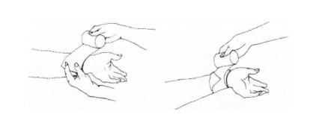
Правила за поставување преврски
Главата од завојот се држи во десната рака завртена нагоре
При преврзување завојот се држи лесно и затегнато
Секоја преврска почнува со Fascia cirkularis
Преврската каде што започнува, таму и завршува
Секое наредно намотување на преврската покрива 2/3 од ширината на претходното намотување
Преврската може да заврши на 3 начини:
Крајот се фиксира со леукопласт
Крајот од завојот се сече по средината во должина 10-15 cm
Крајот од завојот се фиксира со безопасна игла
Вадењето на завојот се врши по обратен редослед
Вадењето на завојот се врши по обратен редослед
Fascia cirkularis

Slide 5
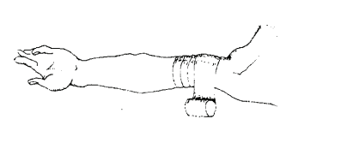
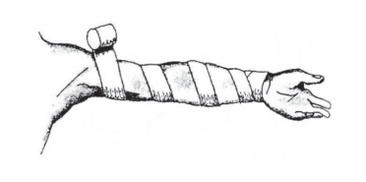
Основни преврски
Dolabra currens
Dolabra serpens
Dolabra reversa

Slide 6
Специјален дел ( типични преврски)
Преврските можат да бидат:
Типични- оние преврски кои ги правиме на одреден начин со одредена техника на одреден дел од телото
Атипични- кои се изведуваат ако има повреди со поголема површина и се комбинираат повеќе техники на преврзување

Slide 7
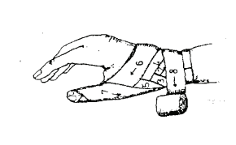
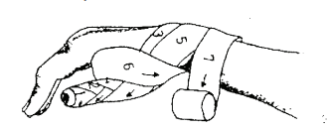
Преврски на рака
Spica pollicis descendens
Spica pollicis ascendens

Slide 8
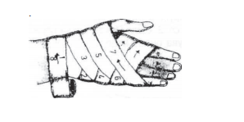
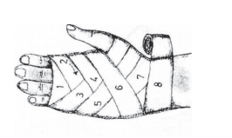
Spica manus descendens
Spica manus ascendens

Slide 9
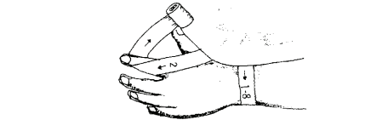
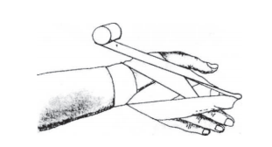
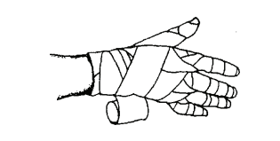
Hyroteca dimida incompleta
Hyroteca dimida completa
Involutio digitorum completa

Slide 10
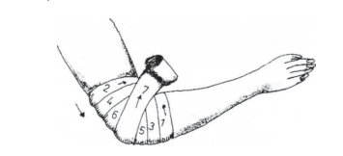
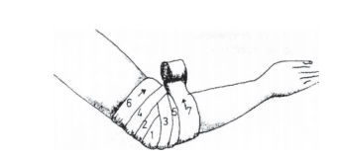
Testido cubiti inversa
Testido cubiti reversa

Slide 11
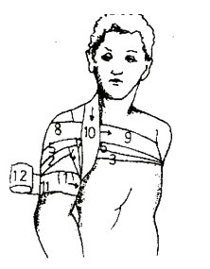
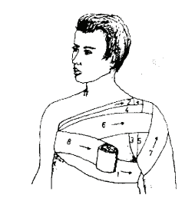
Преврски на рамо
Spica humeri ascendens
Spica humeri descendens

Slide 12
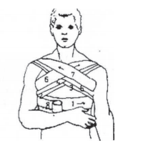
Преврски на тело
Stella pectoris

Slide 13
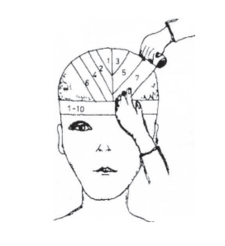
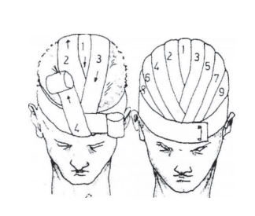
Преврска на глава
Mitra Hipokratica- со едноглав завој
Mitra Hipokratica- со двоглав завој

